Slide 1
L’utilisation de la duloxétine dans la gestion des douleurs chroniques est-elle efficace?
Ragui Chehata
Résident I
UMF Bordeaux Cartierville

Slide 2
Problématique
Statistique États-Unis:
Douleur chronique rapporté ad 50% des patients en médecine familiale
100 millions de personnes
12% de l’ensemble des prescriptions médicales
Coûts de plus de 100 milliards de dollars > Coûts reliés au diabète, MCAS, cancers
VS
Duloxétine: Iinhibiteur de recaptage de la sérotonine et de la noradrénaline
Accepté dans plusieurs algorithmes de traitement; mais demeure peu prescrit
Effets indésirables?
Manque de tolérance?
Médicament d’exception?

Slide 3
Méthode
Patients atteints de douleur chronique
I
C
O
P
Traitement de duloxétine
Méthode conservatrice/Placebo
Diminution de la douleur

Slide 4
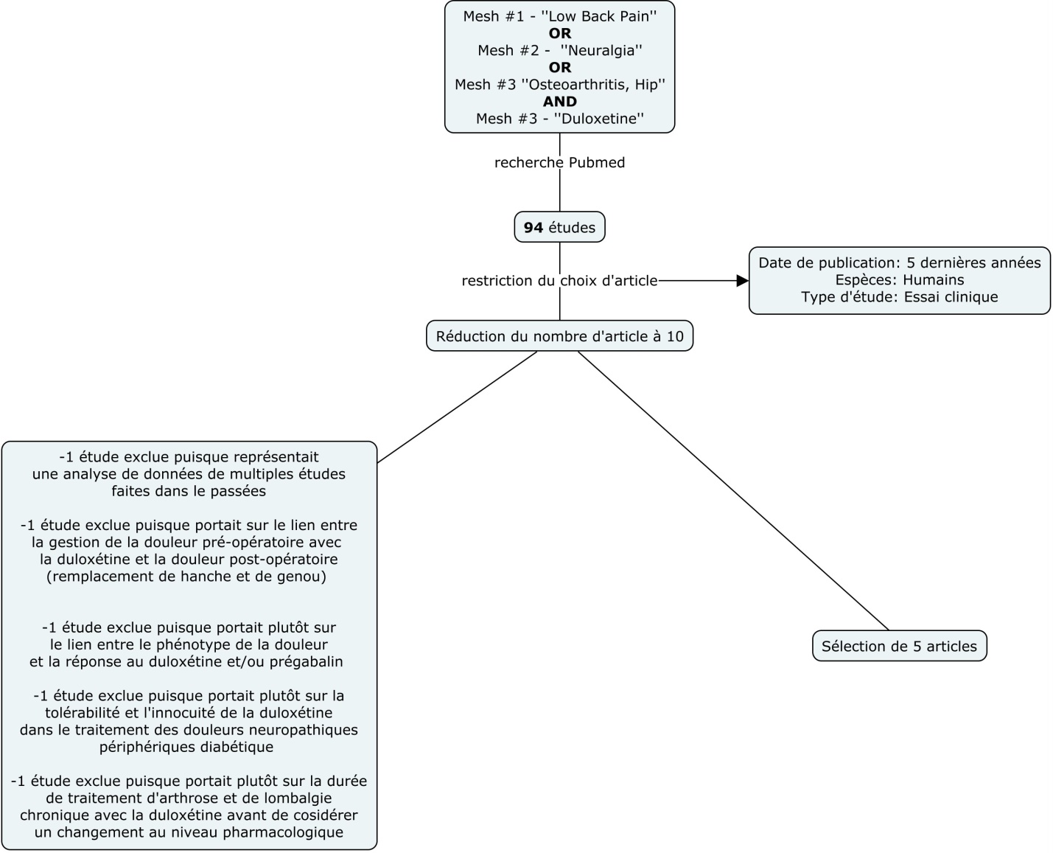
Méthodologie

Slide 5
Études sélectionnées
Efficacy of Duloxétine in Chronic Low Back Pain with a Neuropathic Component: A Randomized, Double-blind, Placebo-controlled Crossover Trial. Schukro RP, Oehmke MJ, Geroldinger A, Heinze G, Kress HG, Pramhas S. Anesthesiology. 2016 Jan
Randomized, Double-blind, Placebo-controlled Phase III Trial of Duloxétine Monotherapy in Japanese Patients With Chronic Low Back Pain. Konno S, Oda N, Ochiai T, Alev L. Spine [Phila Pa 1976]. 2016 Nov
Treatment of patients with diabetic peripheral neuropathic pain in China: a double-blind randomised trial of duloxétine vs. placebo.Gao Y, Guo X, Han P, Li Q, Yang G, Qu S, Yue L, Wang CN, Skljarevski V, Dueñas H, Raskin J, Gu L. Int J Clin Pract. 2015 Sep;69[9]:957-66. doi: 10.1111/ijcp.12641. Epub 2015 May 4
Effect of duloxétine on pain, function, and quality of life among patients with chemotherapy-induced painful peripheral neuropathy: a randomized clinical trial.Smith EM, Pang H, Cirrincione C, Fleishman S, Paskett ED, Ahles T, Bressler LR, Fadul CE, Knox C, Le-Lindqwister N, Gilman PB, Shapiro CL; Alliance for Clinical Trials in Oncology. JAMA. 2013 Apr 3;309[13]:1359-67. doi: 10.1001/jama.2013.2813
Efficacy and safety of duloxétine in Chinese patients with chronic pain due to osteoarthritis: a randomized, double-blind, placebo-controlled study. Wang G, Bi L, Li X, Li Z, Zhao D, Chen J, He D, Wang CN, Dueñas H, Skljarevski V, Yue L. Osteoarthritis Cartilage. 2017 Jun;25[6]:832-838. doi: 10.1016/j.joca.2016.12.025. Epub 2016 Dec 31.

Slide 6
Analyse - Étude 1
Étude randomisé à double insu
Autriche, mai 2010 à septembre 2013
Patients avec lombalgie avec composante radiculaire/douleur neuropathique
N = 41
Intervention
Duloxétine 30 mg DIE x 1 semaine puis 60 mg DIE x 1 semaine puis 120 mg DIE x 2 semaines
Contrôle
Placebo

Slide 7
Analyse - Étude 1
Issue primaire
Score moyen de douleur sur une échelle visuelle de douleur de 10 cm
Issues secondaire
Score au « painDETECT Questionnaire »
Score au « Short-form-36 Health Survey »
Résultats pour issue primaire
Phase placebo : VASweek4 : 6,0 ± 2,7
Phase duloxétine : VASweek4 : 4,1 ± 2,9
Différence [placebo – duloxétine] : 1,8 ± 1,0

Slide 8
Analyse - Étude 2
Étude randomisé à double insu
Japon, mai 2013 à juillet 2014
Patients avec lombalgie chronique
N = 458
Intervention
Duloxétine → 1 semaine à 20 mg/jour, 1 semaine à 40 mg/jour puis 14 semaines à 60 mg par jour suivi de 1 semaine de sevrage et 1 semaine de suivi
Contrôle
Placebo

Slide 9
Analyse - Étude 2
Issue primaire
Score moyen de douleur sur une échelle de 0 [absence de douleur] à 10 [pire douleur imaginable]
Issues secondaire
Douleur moyenne sur 24 heures
Moyenne de la pire douleur rapportée par semaine
Patient’s Global Impression of Improvement [PGI-I]
Résultats pour issue primaire
Semaine 14Duloxétine : -2,43 ± 0,11
Semaine 14Placebo : -1,96 ± 0,11
Différence : -0,46 ± 0,30

Slide 10
Analyse - Étude 3
Étude randomisé à double insu
Chine, mai 2011 à août 2013
Patients avec douleur neuropathique chronique
N = 405
Intervention
Duloxétine 60 mg DIE x 12 semaines puis 30 mg DIE x 1 semaine
Contrôle
Placebo

Slide 11
Analyse - Étude 3
Issue primaire
Réduction de douleur moyenne en 12 semaines, mesurée chaque jour par chaque patient dans un journal personnel [sur une échelle de 11 points de Likert, soit 0 à 10]
Issues secondaire
« Brief Pain Inventory-Short Form-Interference [BPI-Interference] scale
«Seehan Disability Scale»
Mesures de sécurité [arrêt suite à des effets indésirables, analyses de laboratoire, signes vitaux, ect]
Résultats pour issue primaire
Semaine 12Duloxétine : -2,40
Semaine 12Placebo : -1,97
Différence Duloxétine-Placebo: -0,43 ± 0,39 [-0,82 à 0,04]

Slide 12
Analyse - Étude 4
Étude randomisé à double insu
États-Unis, avril 2008 à juillet 2012
Patients avec douleur neuropathique périphérique induite par la chimiothérapie
N = 231
Intervention
Duloxétine 30 mg x 1 semaine puis 60 mg x 4 semaines suivi d’un semaine de « washout » puis chaque groupe recevait le traitement inverse du premier reçu
Contrôle
Placebo

Slide 13
Analyse - Étude 4
Issue primaire
Réduction de la douleur moyenne utilisant le « Brief Pain Inventory-Short Form average pain » avec 0 représentant l’absence de douleur et 10 la pire douleur imaginable
Issues secondaire
Effet de la duloxétine sur la qualité de vie [Utilisation du « Functional Assessment of Cancer Treatment, Gynecologic Oncology Group Neurotoxicity [FACT/GOG-Ntx] subscale] [11 items chacun mesuré de 0 à 4, un score élevé indiquant la présence de plus de symptômes]
Limitation des activités quotidiennes par la douleur
Résultats pour issue primaire
ΔDuloxétine: 1,06 [0,72-1,40] ΔPlacebo : 0,34 [0,01-0,66] ΔDuloxétine-Placebo : 0,73 [0,26-1,20] | ΔDuloxétine : 1,42 [0,97-1,87] ΔPlacebo : 0,41 [0,06-0,89] ΔDuloxétine-Placebo : 1,01 [0,36-1,65]

Slide 14
Analyse - Étude 5
Étude randomisé à double insu
Chine, décembre 2012 à juin 2015
Patients avec un diagnostic d’arthrose de la hanche ou du genou selon les critères cliniques et radiologiques de l’American College of Rheumatology
N = 407
Intervention
Duloxétine 30 mg DIE x 1 semaine puis 60 mg DIE x 12 semaines
Contrôle
Placebo

Slide 15
Analyse - Étude 5
Issue primaire
Réduction de la douleur moyenne utilisant le « Brief Pain Inventory 24h-Average pain » avec 0 représentant l’absence de douleur et 10 la pire douleur imaginable
Issues secondaire
« Patient Global Impression of Improvement »
« Western Ontario and McMaster Universities Osteoarthritis Index [WOMAC] »
-Et plusieurs autres échelles
Résultats pour issue primaire
ΔDuloxétine : -2,23 [-2,45, -2,01]
ΔPlacebo : -1,73 [-1,91, -1,51]
ΔDuloxétine-Placebo : -0,50 [-0,80, -0,20]

Slide 16
Synthèse
ÉTUDE | TYPE D’ÉTUDE | NOMBRE DE PATIENTS (N) | LIEU
Schukro RP. et al. 2016 | Randomisée double insu | 41 | Autriche
Konno S. et al. 2016 | Randomisée double insu | 405 | Japon
Gao Y. et al. 2015 | Randomisée double insu | 458 | Chine
Smith EM. et al. 2013 | Randomisée double insu | 231 | États-Unis
Wang G et al. 2016 | Randomisée double insu | 407 | Chine

Slide 17
Synthèse
ÉTUDE | POPULATION À L’ÉTUDE | INTERVENTION (DULOXÉTINE) | CONTRÔLE
Schukro RP. et al. 2016 | Lombalgie avec composante radiculaire/douleur neuropathique | 30 mg DIE x 1 sem 60 mg DIE x 1 sem 120 mg DIE x 2 sem | Placebo
Konno S. et al. 2016 | Lombalgie chronique | 20 mg DIE x 1 sem 40 mg DIE x 1 sem 60 mg DIE x 14 sem | Placebo
Gao Y. et al. 2015 | Douleur neuropathique chronique | 60 mg DIE x 12 sem 30 mg DIE x 1 sem | Placebo
Smith EM. et al. 2013 | Douleur neuropathique périphérique induite par la chimiothérapie | 30 mg DIE x 1 sem 60 mg DIE x 6 sem | Placebo
Wang G et al. 2016 | Diagnostic d‘arthrose de la hanche ou du genou selon les critères clinique et radiologique de l‘American College of Rheumatology | 30 mg DIE x 1 sem 60 mg DIE x 12 sem | Placebo

Slide 18
Les résultats en un clin d’oeil

Slide 19
Les résultats sous un angle différent
ÉTUDE | NNT 30% DE RÉDUCTION | NNT 50% DE RÉDUCTION
Schukro RP. et al. 2016 | - | -
Konno S. et al. 2016 | 6 | 6
Gao Y. et al. 2015 | 8 | 8
Smith EM. et al. 2013 | - | -
Wang G et al. 2016 | 8 | 13

Slide 20
Et les effets indésirables?
Étude 1
Étude 2

Slide 21
Et les effets indésirables?
Étude 3
Étude 5

Slide 22
Discussion: Utiliser la duloxétine?

